Slide 1



PERAN REVOLUSI INDUSTRI 4.0 DALAM BIDANG KESEHATAN DI INDONESIA
drg. KARTINI RUSTANDI, M.Kes
DIREKTUR KESEHATAN KERJA DAN OLAHRAGA
KEYNOTE SPEECH
SEMINAR KESEHATAN NASIONAL
Jakarta, 28 Juli 2019
Notes:
Assalamualaikum Warahmatullahiwabarakatuh.
Salam sejahtera bagi kita semua
Om Swastiastu,
Namo budaye, Salam kebajikan
Selamat pagi, Salam Sehat
Yang terhormat,
Rektor Universitas Muhammadiyah Jakarta
Dekan Fakultas Kesehatan Masyrakat, UMJ
Para Guru Besar dan dosen
Para Pakar dan praktisi
Teman-teman Mahasiswa
Para Tamu Undangan
Para Hadirin yang berbahagia
Pertama-tama saya mengucapkan terima kasih atas undangan dan kesempatan sebagai keynotes Speaker pada Seminar Kesehatan Nasional tahun 2019.
Pada kesempatan ini saya mengucapkan selamat kepada seluruh keluarga besar Universitas Muhammadiyah Jakarta, khususnya Fakultas Kesehatan Masyarakat yang telah memberikan sumbangsih bagi upaya kesehatah kerja di Indonesia.
Pada kesempatan yang berbahagia ini saya akan menyampaikan Keynote speech dengan tema “PERAN REVOLUSI INDUSTRI 4.0 BIDANG KESEHATAN DI INDONESIA”

Slide 2

SISTEMATIKA
Pendahuluan
Revolusi Industri 4.0
Kebijakan
Kementerian Kesehatan
Penutup
Notes:
Ini adalah sistematika paparan yang terdiri dari:
Pendahuluan;
Revolusi Industri 4.0 dalam Penguatan Bidang Kesehatan
Peluang dan Tantangan
Kebijakan Kementerian Kesehatan
Penutup

Slide 3
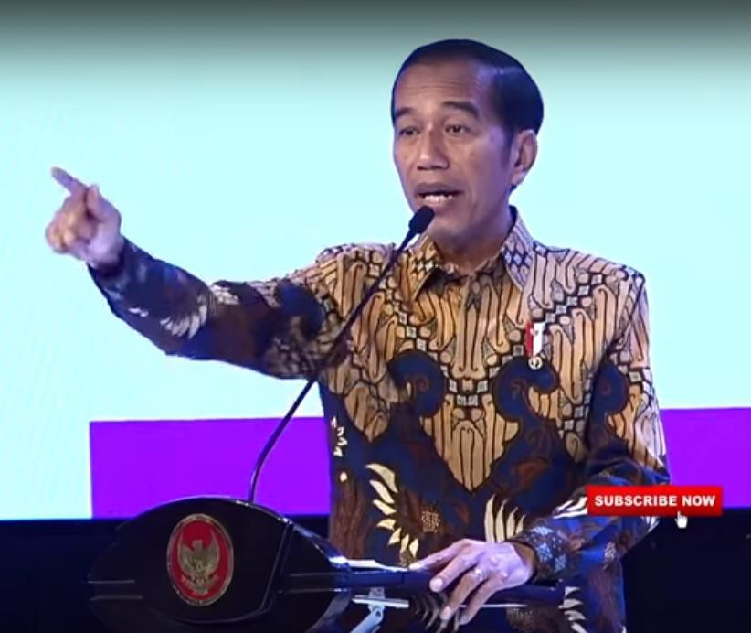
ARAHAN PRESIDEN TERPILIH*
Pembangunan Infrastruktur
Menyambungkan infrastruktur besar dengan kawasan-kawasan
produksi rakyat: kawasan industri kecil, Kawasan Ekonomi Khusus, kawasan pariwisata, kawasan persawahan, kawasan perkebunan, dan tambak-tambak perikanan
Pembangunan
SDM
Pembangunan SDM dengan menjamin kesehatan ibu hamil, kesehatan bayi, kesehatan balita, kesehatan anak usia sekolah, penurunan stunting-kematian ibu-kematian bayi, peningkatan kualitas pendidikan, vokasi, membangun lembaga manajemen talenta Indonesia, dan dukungan bagi diaspora bertalenta tinggi
Mendorong
Investasi
Mengundang investasi seluas-luasnya untuk membuka lapangan pekerjaan, memangkas perizinan, pungli dan hambatan investasi lainnya
Reformasi Birokrasi
Reformasi struktural agar lembaga semakin sederhana, semakin simple, semakin lincah, mindset berubah, kecepatan melayani, kecepatan memberikan izin, efisiensi lembaga
*) Disampaikan pada pidato Visi Indonesia di Sentul, Jawa Barat, 14 Juli 2019
Penggunaan APBN
Menjamin penggunaan APBN yang fokus dan tepat sasaran,
memastikan setiap rupiah dari APBN memiliki manfaat ekonomi, memberikan manfaat untuk rakyat, meningkatkan kesejahteraan masyarakat
Sumber : Bappenas 2019
3

Slide 4
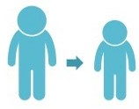












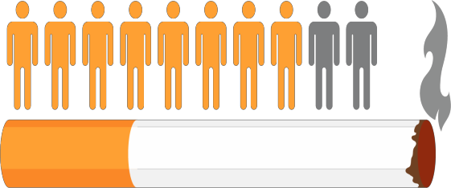
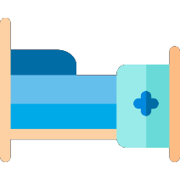
SUMBER DAYA MANUSIA: KESEHATAN
Meskipun mengalami perbaikan signifikan seperti peningkatan usia harapan hidup, beberapa capaian indikator kesehatan Indonesia masih rendah dan tertinggal dibandingkan negara sebanding. Hal ini berpengaruh pada produktivitas tenaga kerja dalam jangka
panjang.
26 dari 100 kematian penduduk usia 30-70 tahun disebabkan oleh 4 penyakit
tidak menular: kanker, diabetes, kardiovaskular (CVD), atau pernafasan kronis (CRD) dibandingkan…
3 dari 10 anak di bawah usia 5 tahun menderita stunting
Sumber: UNICEF, WHO (2016)
17
di Malaysia, Vietnam, dan China
15
di Thailand
Sumber: World Development Indicators (2016), diolah
75
Hanya 75 dari 100
anak Indonesia mendapat imunisasi campak
99
Fasilitas kesehatan Indonesia masih sangat tertinggal:
97
3,7
15,1
8,2
8,1
Tenaga Kesehatan
per 10.000 Penduduk*
Sumber: WHO
*Indonesia & Thailand (2017), Vietnam (2016),
Malaysia (2015)
Tempat Tidur Rumah Sakit
per 10.000 Penduduk**
12
19
26
21
Sumber: World Development Indicators
**Indonesia & Malaysia (2015), Vietnam (2014),
Thailand (2010)
23 dari 100 remaja laki-laki
usia 13-15 tahun merokok
Sumber: WHO (2018), diolah
Sumber : Bappenas 2019
13

Slide 5
Faktor RISIKO PENYAKIT pada USIA PRODUKTIF
Tren DALYs per 100.000 (IHME)
Riskesdas 2018
Hipertensi
Dietary Risk
Gula Darah Puasa
Merokok
Notes:
Ada beberpa data yang dapat kita lihat bersama :
Data IHME juga menunjukan trend DALYs /tahun produktif yang hilang untuk hidup sehat disebabkan kematian dini, penyakit atau cedera per 100.000 akibat faktor risiko tekanan darah sistolik yang tinggi, gula darah puasa yang tinggi, kebiasaan merokok dan diet yang tidak sehat. Diet tidak sehat menyumbang beban penyakit jantung dan pembuluh darah, diabetes, urogenital, darah, endokrin dan neoplasma. Tekanan darah sistolik yang tinggi menyumbang pada beban penyakit jantung dan pembuluh darah, diabetes, urogenital, darah dan endokrin. Gula darah yang tinggi menyumbang pada beban penyakit diabetes, jantung dan pembuluh darah, endokrin, HIV/AIDS dan tuberkulosis.
Temuan tersebut diperkuat dengan data Riskesdas 2018 dimana dilaporkan bahwa terjadi peningkatan pada factor risiko perilaku penyebab Penyakit tidak menular sebagai berikut 95,5% penduduk kurang konsumsi buah dan sayur (2013: 93,5%), 33,8% penduduk memiliki kebiasaan merokok, 33,5% penduduk kurang melakukan aktivitas fisik (2013: 26,1%). Situasi ini memperlihatkan dengan jelas kepada kita bahwa upaya promotif preventif menjadi kunci utama untuk menjamin keberhasilan pencapaian dampak pembangunan kesehatan.

Slide 6
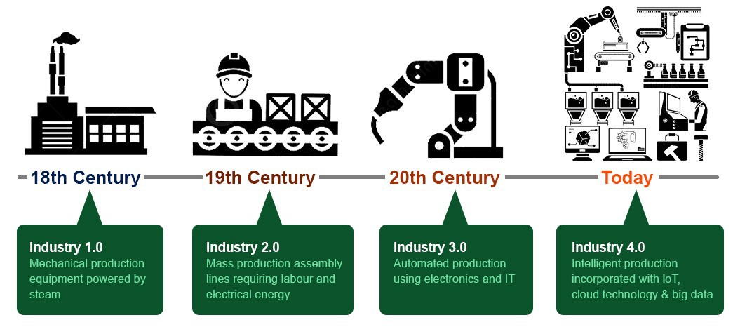
REVOLUSI INDUSTRI 4.0
Tahapan evolusi peradaban manusia
Ditandai dengan meluasnya jaringan siber yang secara fisik didukung oleh beragam kemajuan teknologi digital untuk:
  Meningkatkan produktivitas
  Kecepatan kinerja
  Efisiensi biaya
  Komunikasi sosial lintas batas dan waktu
  Reposisi dan reorientasi peran manusia dalam sistem produksi
  Inovasi layanan baru yang mendisrupsi cara bisnis lama
https://medium.com/@mfrauf/internet-of-things-iot-dalam-revolusi-industri-4-0-f4d0356d9f42
Perubahan di semua sektor, termasuk kesehatan
Notes:
Hadirin sekalian,
Saat ini kita telah berada di zaman Millennial, yaitu zaman di mana dunia bergerak sangat cepat. Terdapat banyak teknologi-teknologi yang muncul terjadi di era Revolusi Industri.
Revolusi industri 1.0 terjadi pada abad ke-18. Salah satu penemuan di era ini yaitu ditemukannya mesin bertenaga uap yang memungkinkan manusia beralih dari pemanfaatan tenaga hewan ke mesin produksi mekanis.
Revolusi industri 2.0 terjadi pada abad ke-19. Pada era ini terjadi peralihan dunia perindustrian ke tenaga listrik yang mampu menciptakan produk-produk secara massal.
Adapun revolusi industri 3.0 terjadi pada abad ke-20. Pada era ini, salah satu efeknya yaitu perangkat elektronik mampu menghadirkan proses produksi. Seiring berjalannya waktu, revolusi industri semakin berkembang, yaitu dengan hadirnya revolusi industri 4.0.
Sebelum dibahas mengenai bagaimana dunia kesehatan di era revolusi industri 4.0, alangkah baiknya jika terlebih dahulu dibahas mengenai era Revolusi Industri 4.0 secara umum, yaitu mengenai teknologi-teknologi mendasar di era Revolusi Industri 4.0.
Dunia sedang memasuki era Revolusi Industri 4.0, yaitu era yang merupakan periode perkembangan baru ketika beberapa teknologi yang meliputi teknologi fisik, teknologi digital dan teknologi biologis masing-masing telah mencapai perkembangan yang belum pernah terjadi sebelumnya pada bidangnya masing-masing. Ketiga teknologi tersebut merupakan pendorong teknologi utama atau yang paling mendasar untuk Revolusi Industri 4.0.
Teknologi digital memiliki pengaruh yang cukup besar yang dimungkinkan dapat meningkatkan sebagian besar inovasi dan kemajuan yang datang dengan gelombang Revolusi Industri 4.0. Teknologi ini dapat menghubungkan seluruh dunia secara digital.

Slide 7
Digitalisasi
Otomatisasi dan adaptasi
Optimalisasi dan kustomisasi produk
Interaksi mesin manusia
Layanan dan bisnis bernilai tambah
Pertukaran data oromatis dan komunikasi
Studi McKinsey
(2016)**:
Pekerjaan di Dunia akan digantikan dengan teknologi tinggi
60%
Pekerjaan di Dunia akan menjadi otomatisasi
30%
**McKinsey (forthcoming 2018): 27 juta pekerjaan akan hilang, 47 juta pekerjaan baru
Indikasi pada studi yang sejenis
3.7
Juta
Pekerjaan baru seiring dengan pertumbuhan ekonomi digitaldalam 7 tahun kedepan di Indonesia
52.6
Juta
Pekerjaan di Indonesia berpotensi untuk diganti
Teknologi digital mempengaruhi perubahan RISIKO KESEHATAN sehingga berdampak terhadap pergeseran pola penyakit.
Notes:
Hadirin sekalian,
Perkembangan ilmu pengetahuan dan teknologi telah mendorong revolusi industri 4.0 di mana kondisi ini secara perlahan mengubah cara hidup, bekerja dan berinteraksi satu sama lain. Diperkirakan dalam beberapa tahun ke depan akan ada 3,7 juta pekerjaan baru seiring dengan pertumbuhan ekonomi digital dan akan ada 52,6 juta pekerjaan di Indonesia. Dalam skala ruang lingkup dan kompleksitasnya, transformasi harus mempertimbangkan dampak pada kesehatan baik manfaat maupun efek negatif yang akan terjadi. Teknologi Digital Merangsang pergeseran RISIKO KESEHATAN sehingga menyebabkan juga terjadinya pergeseran PENYAKIT.

Slide 8
ARAH KEBIJAKAN RPJMN 2020-2024
Meningkatkan akses dan mutu pelayanan kesehatan menuju cakupan kesehatan semesta dengan penekanan pada penguatan pelayanan kesehatan dasar (Primary Health Care) dengan mendorong peningkatan upaya promotif dan preventif didukung oleh inovasi dan pemanfaatan teknologi
PHC
Inovasi
UHC
PENCEGAHAN
Sumber : Sesjen Kemenkes 2019

Slide 9







STRATEGI RPJMN 2020-2024
Peningkatan kesehatan ibu, anak, KB, dan kesehatan reproduksi
Percepatan perbaikan gizi masyarakat
Peningkatan pengendalian
penyakit
Peningkatan
sistem kesehatan
dan pengawasan
obat dan makanan
Pembudayaan Gerakan Masyarakat Hidup Sehat (Germas)
PELAYANAN
(Health Delivery)
PENGUATAN
SISTEM
Sumber : Sesjen Kemenkes 2019

Slide 10
CAKUPAN KESEHATAN SEMESTA (UNIVERSAL HEALTH COVERAGE)
1. Penyempurnaan akses terhadap pelayanan kesehatan esensial (essential health services) yang berkualitas
2. Pengurangan jumlah orang menderita kesulitan keuangan untuk kesehatan
3. Penyempurnaan akses terhadap obat-obatan, vaksin, diagnostik, alat kesehatan esensial pada yankes primer (Primary Heath Care)
“ Cakupan Kesehatan Semesta (universal health coverage/UHC) menjamin seluruh masyarakat mempunyai akses untuk kebutuhan pelayanan kesehatan promotif, preventif, kuratifdan rehabilitatif yang berkualitas dan efektif”
TARGET CAKUPAN KESEHATAN SEMESTA
Sumber : Kemenkes 2019
Notes:
Hadirin sekalian,
Visi pembangunan kesehatan yang diselenggarakan menuju terwujudnya Indonesia Sehat. Gambaran masyarakat masa depan yang ingin dicapai melalui pembangunan kesehatan, yakni masyarakat yang hidup dalam lingkungan dan dengan perilaku sehat, memiliki kemampuan untuk menjangkau pelayanan kesehatan yang bermutu secara adil dan merata, serta memiliki derajat kesehatan yang setinggi-tingginya.
Penguatan layanan kesehatan salah satu upaya untuk mencapai cakupan kesehatan semesta dimana target cakupan kesehatan semesta sebagai berikut:
Penyempurnaan akses terhadap pelayanan kesehatan esensial (essential health services) yang berkualitas
Pengurangan jumlah orang menderita kesulitan keuangan untuk kesehatan
Penyempurnaan akses terhadap obat-obatan, vaksin, diagnostik, alat kesehatan esensial pada yankes primer (Primary Heath Care)

Slide 11
































Revolusi 4.0
dalam Implementasi Bidang Kesehatan
Sharing Health Information
Online health services
Smart apps – wellness program
Telemedicine
INDUSTRY
4.0
Digital health intervention
Automatic data exchange
and communication
Robotic for high risk job
e personal health record
Technology for Higiene
Industri measurement
One big data and health analisys
Notes:
Revolusi industri 4.0 dapat memberikan kemudahan bagi manusia dan dapat digunakan, serta diakses oleh banyak orang.

Slide 12
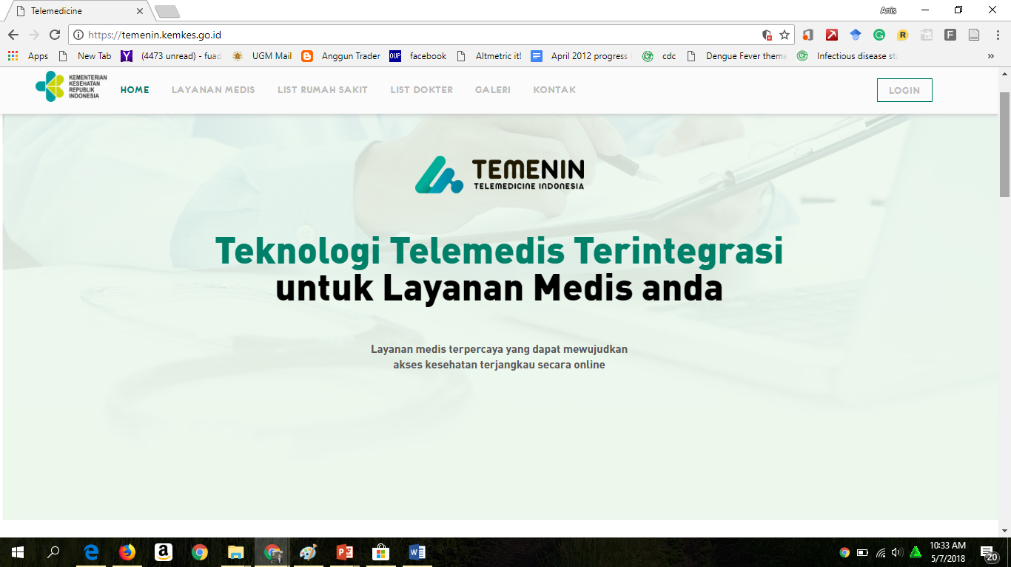
IMPLEMENTASI REVOLUSI INDUSTRI 4.0 BIDANG KESEHATAN
Menteri Kesehatan mempercepat peningkatan akses dan kualitas pelayanan kesehatan melalui, antara lain:
  pelayanan kesehatan jarak jauh dengan memanfaatkan teknologi komunikasi (telemedicine).
Menteri Komunikasi dan Informatika mempercepat penyediaan jaringan dan infrastruktur teknologi informasi dan komunikasi untuk mendukung, antara lain pelayanan kesehatan jarak jauh (telemedicine)
https://temenin.kemkes.go.id/
Notes:
Hadirin sekalian,
Menteri Kesehatan mempercepat peningkatan akses dan kualitas pelayanan kesehatan melalui, antara lain:pelayanan kesehatan jarak jauh dengan memanfaatkan teknologi komunikasi (telemedicine).
Dukungan juga diberikan dari Lintas sektor terkait yaitu Kementerian Komunikasi dan Informatika mempercepat penyediaan jaringan dan infrastruktur teknologi informasi dan komunikasi untuk mendukung, antara lain pelayanan kesehatan jarak jauh (telemedicine).
Sebagai salah satu implementasi revolusi digital 4.0 bidang kesehatan adalah dengan dikembangkannya TEMENIN (Teknologi Telemedis Terintegrasi untuk Layanan Medis).

Slide 13
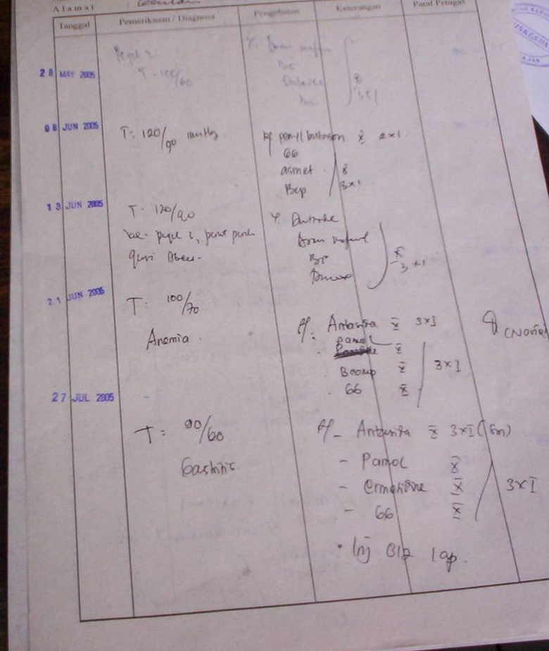
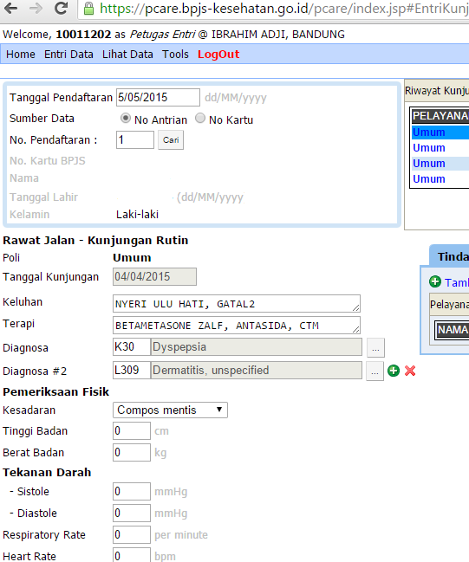
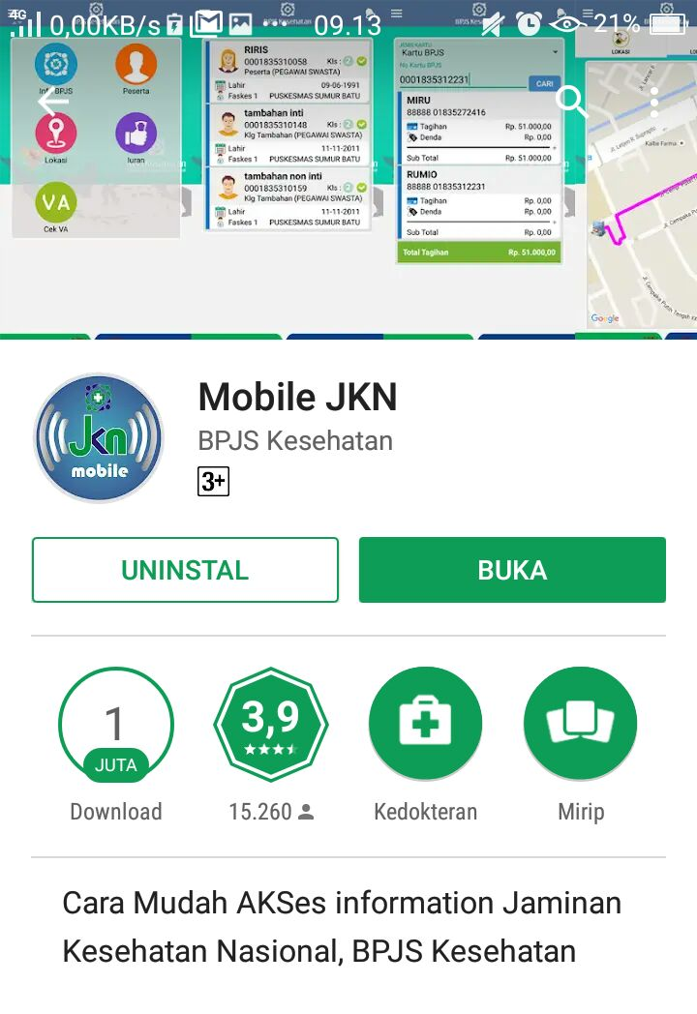
PERUBAHAN MEDICAL RECORD DI LAYANAN PRIMER
Pcare: cloud computing-based Information System for primary care managed by BPJS Kesehatan
Terintegrasi dengan Nomer Induk Kependudukan (NIK) dari Data based Kependudukan Kementerian Dalam Negeri
Notes:
Hadirin sekalian,
Inovasi lain yang dikembangkan adalah sistem informasi pelayanan pasien peserta BPJS Kesehatan yang diakses secara online khusus bagi pengguna fasilitas kesehatan tingkat pertama (FKTP).
Peserta yang ikut program BPJS Kesehatan semakin hari kian meningkat dan rencana targetnya hingga Tahun 2019 adalah seluruh penduduk Indonesia yang terdiri dari 250 juta jiwa. Untuk mengantisipasi hal tersebut, BPJS Kesehatan menerapkan sistem aplikasi Pcare BPJS yang dijadikan sistem informasi pelayanan pasien yang saling terintegrasi. Saat ini banyak Klinik, Puskesmas, dan Dokter Keluarga sudah menerapkan standar operasional prosedur sesuai dengan pelayanan Pcare BPJS Kesehatan.

Slide 14
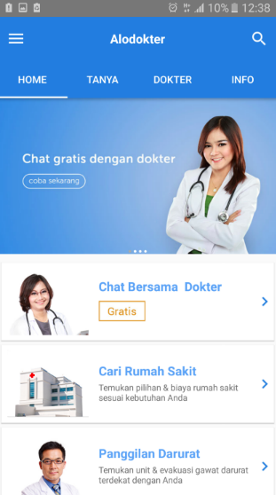
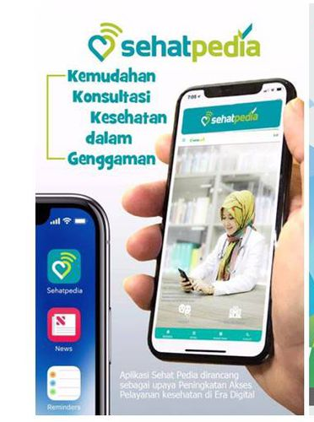
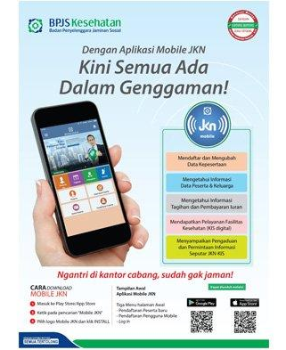
01
02
03
Notes:
Beberapa contoh aplikasi kesehatan lainnya.

Slide 15

PENUTUP
# Kemajuan teknologi berdampak pada pergeseran pola penyakit dan resiko kesehatan
# Teknologi terus berkembang dengan kecepatan yang tinggi
# Kemajuan teknologi diimbangi dengan:
regulasi yang adaptif, kolaboratif, menjunjung tinggi etika,
edukasi pada masyarakat, semua stake holder pembangunan
# Revolusi industri 4.0 akan menguatkan implementasi Bidang Kesehatan melalui pemanfaatan teknologi baik dalam hal pelayanan maupun manajemen.
Notes:
Sebagai penutup dapat kami sampaikan bahwa;
Teknologi terus berkembang,dengan kecepatan tinggi perlu direspon dengan positif dan baik
Revolusi industri 4.0 dapat menguatkan implementasi Bidang Kesehatan melalui pemanfaatan teknologi baik dalam hal pelayanan maupun manajemen.
Kemajuan teknologi perlu diantisipasi karena berdampak pada pergeseran pola penyakit dan resiko kesehatan
Dengan adanya teknologi maju terjangkau, tidak menyebabkan jurang kesenjangan, semakin murah, meningkatkan kesehatan dan kesejahteraan, diterima oleh masyarakat dan profesi kesehatan
Kemajuan teknologi diimbangi dengan:
regulasi yang adaptif, kolaboratif, menjunjung tinggi etika,
edukasi kepada masyarakat, dan semua stake holder pembangunan

Slide 16
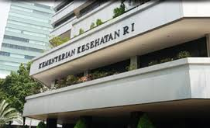
Contact Us
Jl. H.R Rasuna Said Blok X-5 Kavling 4-9 Jakarta
Telp. (021) 5201590 (Hunting)
www.kesjaor.kemenkes.go.id
direktorat.kesjaor@gmail.com

Slide 17

Terima Kasih
Notes:
Demikian paparan dari saya, terima kasih
semoga kita dapat mewujudkan SDM yang berkualitas dan siap menghadapi bonus demografi.
Wassalamualaikum wr. wb, shalom, salam sejahtera bagi kita semua, santi-santi om, namo buddhaya

